Slide 1
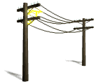
Практическое применение электрического тока на примере электростимуляции растений.
Выполнил
Сосков Андрей
ученик 7 в класса МБОУ СОШ №118

Slide 2
Цель работы: Исследовать возможность использования электрического тока для стимуляции прорастания семян и дальнейшего роста растений.

Slide 3
В процессе ухода за рассадой я обратил внимание на то, что семена, посаженные в один и тот же срок, прорастают неравномерно и при их дальнейшем росте наблюдаются различия в росте отдельных растений.
Я заинтересовался: как можно ускорить процесс прорастания семян.
Я нашел несколько статей по своему вопросу. Из них узнал ,что такие металлы, как железо и олово, способствуют росту растений, если, например, повесить предметы из этих металлов на фруктовые деревья.

Slide 4
Эти наблюдения подтверждаются опытами Рэндалла Гровса Хейя (Randall Groves Hay), промышленного инженера из Нью-Джерси. Хей подвесил на кустики томатов металлические новогодние елочные шары, и растения начали плодоносить раньше срока. В его опытах пятнадцать посаженных в горшки и увешанных шарами томатов начали плодоносить в холодную, суровую погоду, обогнав все томаты у других огородников».
Инженер-электронщик из Южной Каролины Джеймс Ли Скрибнер (James Lee Scribner) тридцать лет экспериментировал с электростимуляцией семян бобов. В результате его боб «дорос чуть ли не до неба», как в сказке. Инженер подключил алюминиевый горшок в обычную электрическую розетку. Между электродами он поместил влажную металлическую смесь из миллионов цинковых и медных частичек, которые после высыхания пропускали электричество. Посаженное в горшок бобовое зернышко выросло до 7 метров, тогда как бобы этого сорта в обычных условиях никогда не превышали 60 см. Это чудо-растение принесло два мешка вкуснейших бобов. (1)

Slide 5
Меня заинтересовали опыты Ларцева В.В.
Ларцев Вадим Викторович в своей работе говорит о возможности внесения в почву металлических частиц для электростимуляции растений. Металлы, входящие в состав частиц, должны отличаться своей активностью к водороду в электрохимическом ряду. (2)
Li, К, Ba, Ca, Na,Mg,Be,
Al
, Zn, Cr, Fe, In, Co, Ni, Sn, Pb,
H₂,
Bi,
Cu,
Hg, Ag, Pt, O₂, Au.
Мне захотелось самому повторить этот опыт.

Slide 6
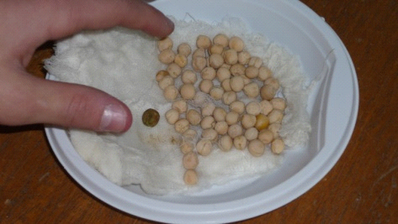
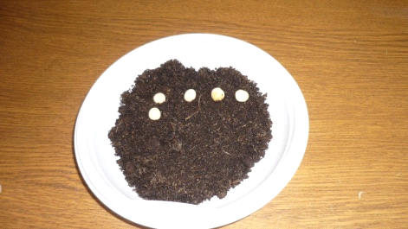
Практическая часть.
Для своих исследований я выбрал семена гороха. Они быстро прорастают, следовательно, можно в течение нескольких недель наблюдать за результатом.
Я взял три тарелки, в которые насыпал почву для выращивания рассады.
Две тарелки (№1 и №2)в опыте были контрольными.

Slide 7
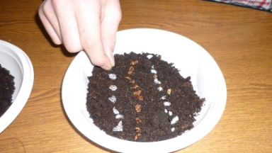
Причем, металлы, которые в электрохимическом ряду напряжений находятся правее водорода( из них мне доступна оказалась медь), заряжаются положительно, а те металлы, которые находятся левее водорода ( я выбрал алюминий), заряжаются отрицательно. Поэтому в третью тарелку на небольшую глубину я поместил медную проволоку и алюминиевую фольгу.
Для электростимуляции предлагается укладывать в почву небольшие металлические частицы, желательно из разных металлов.

Slide 8
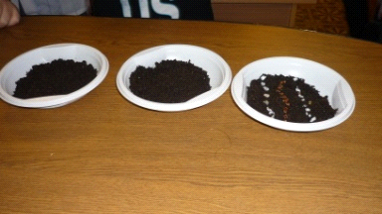
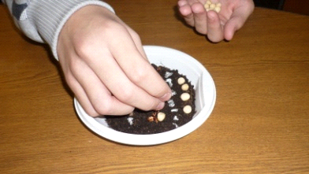
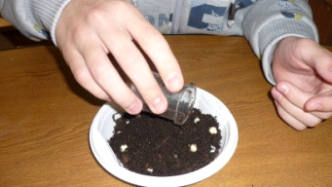
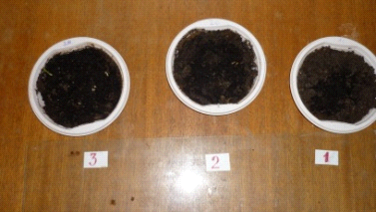
На слой почвы я разместил семена и засыпал их землей.

Slide 9
Для увеличения токов электростимуляции растений я увлажнил почву в тарелке №3 содовым раствором (так как токи между металлами увеличиваются в щелочной среде).
Первыми проросли семена в тарелке №3. И только через 5 дней появились всходы в тарелках №1 и №2.
Опыт проводился дважды - в декабре и январе, но результат был один- первыми прорастали семена в тарелке, где находились металлические частицы.

Slide 10
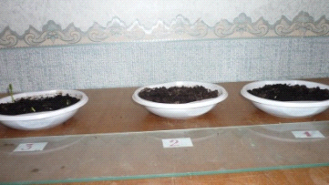
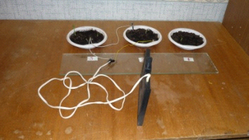
Я решил продолжить свое исследование. К тарелке №2 я подключил солнечную батарею.
Повлияет ли электрический ток на рост растений?

Slide 11
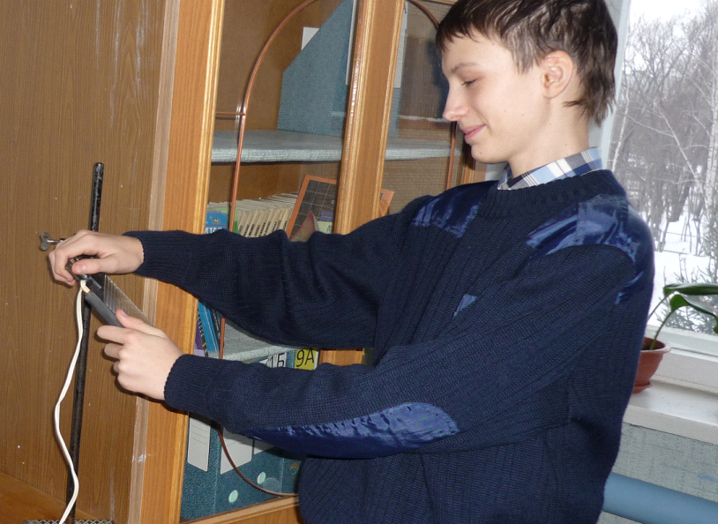
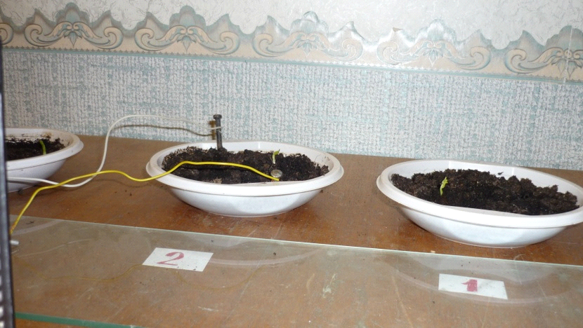
В течение дня приходилось настраивать батарею так, чтобы стрелка миллиамперметра сильно не отклонялась от нуля, т. к. токи для электростимуляции рекомендуют использовать небольшие.
На фотографиях (30.01.13) видно, что в тарелке №2 растения отстают в росте от растения в тарелке №1,а растения в тарелках №2 и № 3 примерно одинаковые.

Slide 12
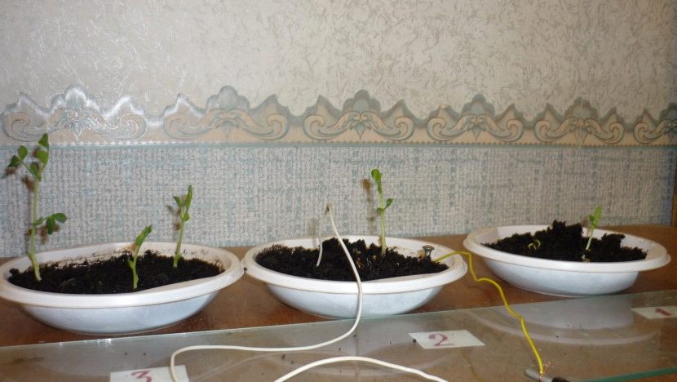
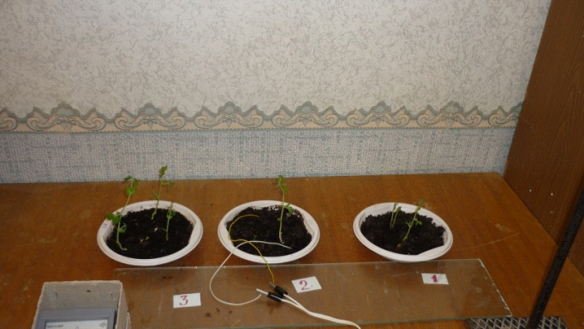
Уже 02.02.13 эти растения выглядели таким образом.
А 04.02.13 растения в тарелках №1 и №2 практически одинаковые.

Slide 13
Вывод:
Таким образом, я убедился, что электрический ток можно использовать для сокращения срока прорастания семян и для электростимуляции роста растений.
Данные, проверенные мной, можно рекомендовать садоводам, которые скоро приступять к выращиванию рассады.

Slide 14
Используемые материалы: 1. http://ezograd.narod.ru/lib-podsoznanie/tompkins-tainaya-life-rasteniy/12.htm 2. http://www.canabyseeds.com/articles.php?article_id=195 3. http://www.freeseller.ru/samsad/dachasamodel/2972-jelektrostimuljator-rosta-rastenijj.html

Slide 15
Спасибо за внимание!

